Slide 1
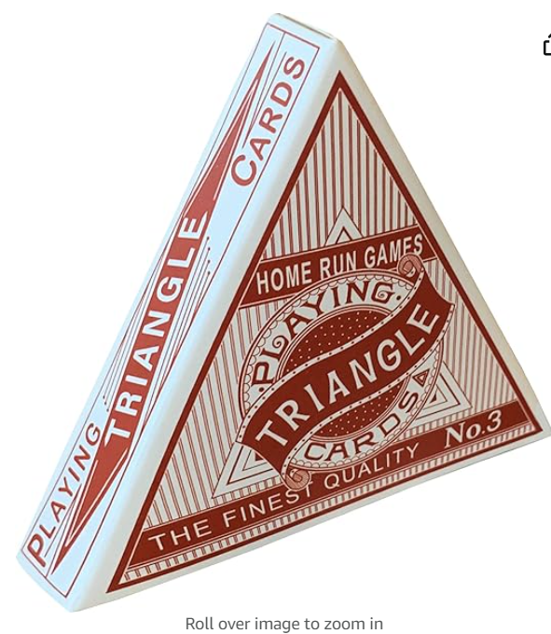
2024-02-28 Joke Salon
ジージが孫に話す時事解説
「2024は世界で大統領選挙の年」
2
エルサルバドルで大統領選挙
5
ナジブ・ブケレ大統領 再任
アメリカのドル中心の経済からの脱皮を狙い
世界で初めて仮想通貨＜ビットコイン＞を法定通貨とした。
これがホントの 「さらばドル」
2
フィンランドで大統領選挙
８
NATOに加盟したが寒い！ ストウブ氏
2
インドネシア大統領選挙
11
世界最大の直接選挙 ２億人 投票
82万カ所あまりの投票所が設置
新大統領・過半数必要 プラボウォ氏❓
首都移転 ジャカルタ ヌサンタラ
トランプには立候補の はあるのか？
＜連邦最高裁で審議開始。＞
トランプ側： がないと世の中が困る。
原告側 :
2
8
いや
も
もある。
【三浦邦夫】

